Slide 1
UNIVERSIDAD DE CARTAGENA
PROGRAMA DE COMUNICACIÓN SOCIAL
DIAGNÓSTICO DE LA COMUNICACIÓN INTERNA EN LA EMPRESA RED PROCESAL A LA LUZ DE TEORÍAS Y CONCEPTOS ADMINISTRATIVOS CONTEMPORÁNEOS: PROPUESTA PARA LA MEJORA.
JANELLY MERCADO BLANCO
2014

Slide 2
¿QUÉ SON LAS NOTIFICADORAS?

Slide 3
Notificadoras impresas
Notificadoras por correo
Notificadoras virtuales

Slide 4
PROBLEMA
Al interior de la empresa notificadora judicial red procesal no existen sistemas que regulen el flujo de la comunicación interna, lo cual afecta tanto al personal como a la producción de la empresa.

Slide 5
OBJETIVOS
General
Elaborar un diagnóstico de la comunicación interna en la empresa Red Procesal a la luz de teorías y conceptos administrativos contemporáneos, para identificar oportunidades para una propuesta de mejoras.

Slide 6
ESPECÍFICOS
Descubrir cada una de las fortalezas y debilidades de la Comunicación que tiene la empresa en cada una de sus áreas
Analizar la pertinencia del sistema de comunicación interno en la empresa.
Realizar una propuesta pertinente para restablecer fallas en la comunicación interna en la empresa Notificadora Judicial Red Procesal con base en un diagnóstico organizacional en el área

Slide 7
METODOLOGÍA
Paradigma cualitativo
Método descriptivo
Población: Gerente, digitadoras, dependientes judiciales
Instrumentos: Entrevista y grupo focal

Slide 8
OPERACIONALIZACIÓN DE LAS CATEGORÍAS

Slide 9
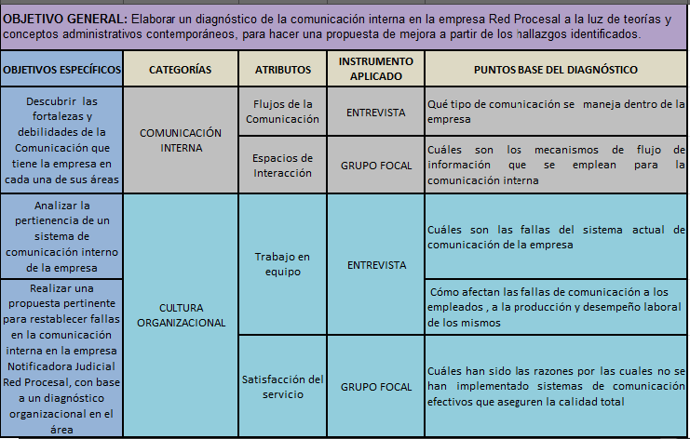

Slide 10
HALLAZGOS DEL DIAGNÓSTICO

Slide 11
Dentro de la empresa Red Procesal se maneja una comunicación vertical descendente
Al interior de la empresa no existen mecanismos que faciliten el flujo de la información
No existen espacios de interacción entre gerencia y los empleados en donde se puedan exponer dudas, sugerencias e ideas

Slide 12
La necesidad de espacios de interacción y la necesidad de mecanismos que faciliten el flujo de la información ha causado desmotivación lo cual ha afectado el desempeño de los empleados de Red Procesal
Dentro de la empresa no se ha diseñado un sistema de comunicación organizacional por la complicación de la diferencias de horarios y porque en gerencia se concibe que la empresa al ser tan pequeña no requiere mecanismos de información especializados

Slide 13
Los empleados de la empresa se han quejado de la necesidad de estos mecanismos que faciliten el flujo de la información y de los espacios de interacción, por lo cual se deben implementar estrategias que propongan soluciones a los inconvenientes encontrados dentro de la presente investigación

Slide 14
ESTRATEGIA

Slide 15
CAMBIOS ESPERADOS

Slide 16
Mejoraría el flujo de la comunicación dentro de la empresa.
Se implementaría la participación activa de los empleados en las prácticas de la Comunicación interna de la empresa.
Habrá mejor aprovechamiento del conocimiento adquirido por los empleados en la práctica a favor de la empresa.

Slide 17
RECOMENDACIONES

Slide 18
Se crearán espacios de interacción entre los empleados y gerencia
Se debe trabajar la motivación con los empleados de la empresa para optimizar su desempeño
Se debe trabajar la comunicación ascendente, descendente y horizontal al interior de la empresa
Se deben implementar mecanismos que regulen las fallas en el flujo de la comunicación interna

Slide 19
PROPUESTA PARA LA MEJORA

Slide 20
Circulares informativas
Pausas activas
Acta de Reuniones semanales
Fichas de relevos
Cuadro de evaluación
Tablón de anuncio

Slide 21
MUCHAS GRACIAS

